Slide 1
















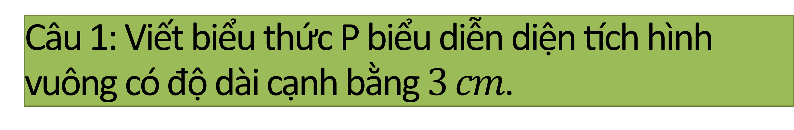



Câu 1: Viết biểu thức P biểu diễn diện tích hình vuông có độ dài cạnh bằng $3 cm$.
A. P= $3$
B. P= $9$
C. P= $2$
D. P= $1$

Slide 2

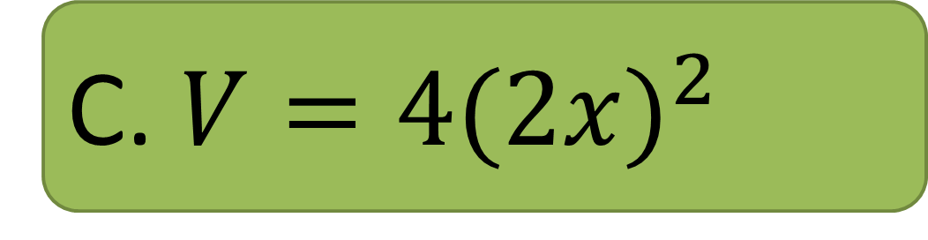
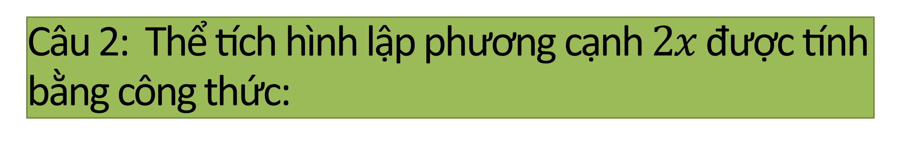


Câu 2: Thể tích hình lập phương cạnh $2x$ được tính bằng công thức:
A. $V={(2x)}^{3}$
B. $V={(2x)}^{2}$
C. $V={4(2x)}^{2}$
D. $V=4(2x)$

Slide 3
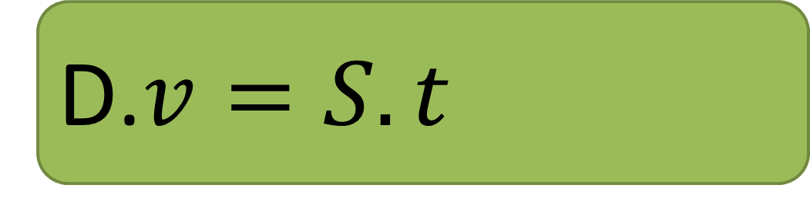



Câu 3: Công thức liên hệ giữa quãng đường, vận tốc và thời gian của một vật chuyển động ?
A. $S=\frac{v}{t}$
B. $S=v.t$
C. $S=\frac{t}{v}$
D.$v=S.t$

Slide 4
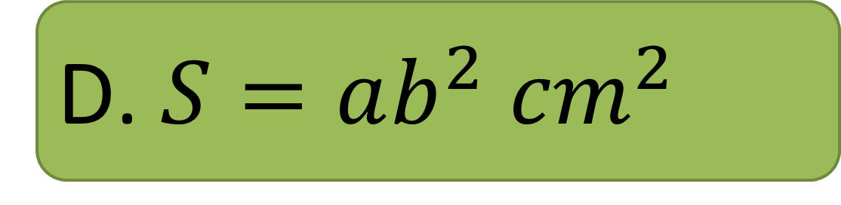
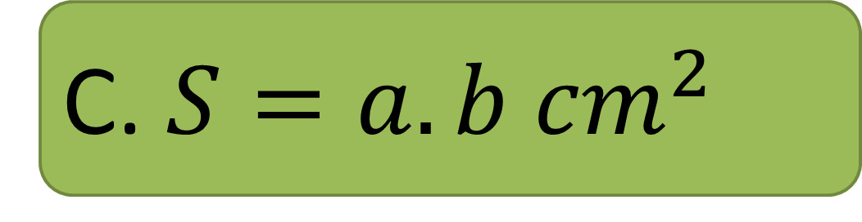
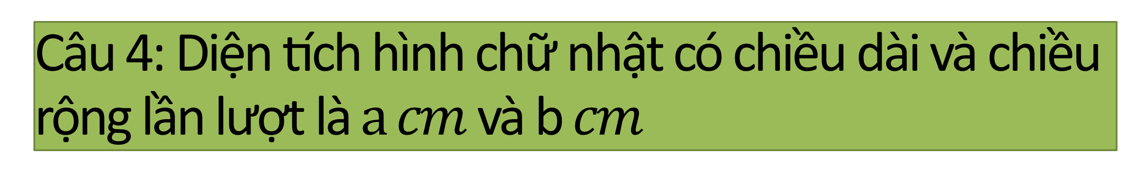
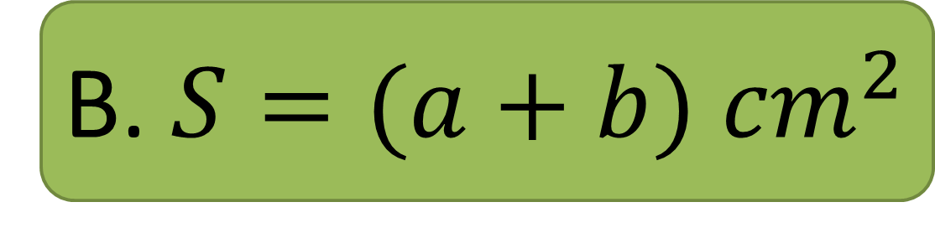
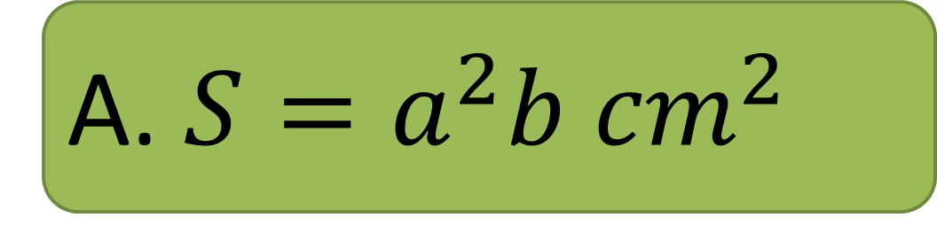
Câu 4: Diện tích hình chữ nhật có chiều dài và chiều rộng lần lượt là $a cm$ và b$cm$
A. $S=a^{2}b {cm}^{2}$
B. $S=(a+b) {cm}^{2}$
C. $S=a.b {cm}^{2}$
D. $S=ab^{2} {cm}^{2}$

Slide 5
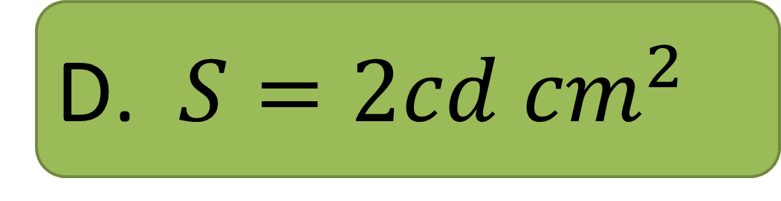

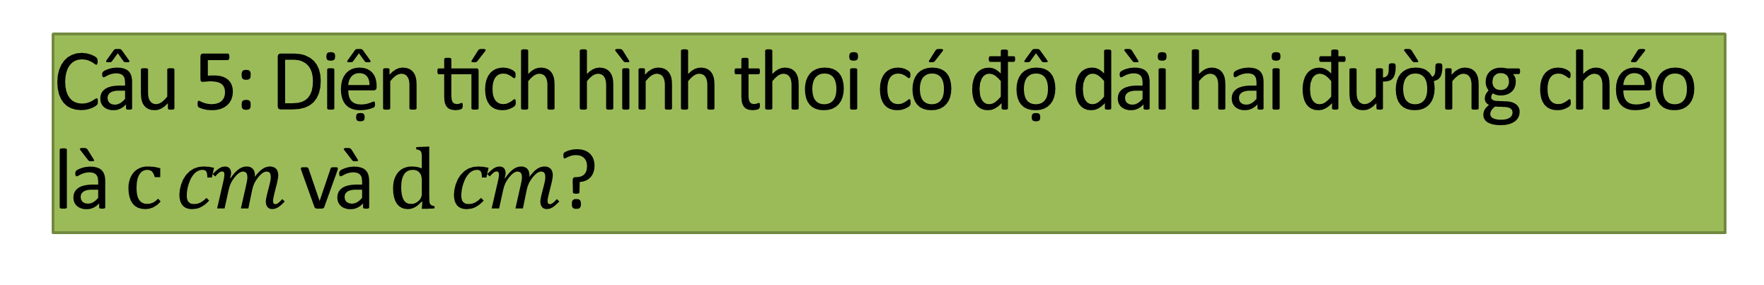
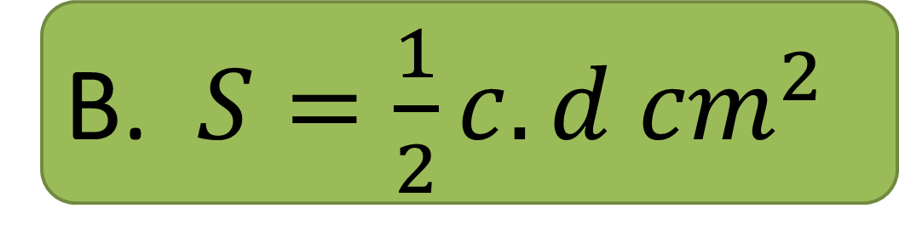
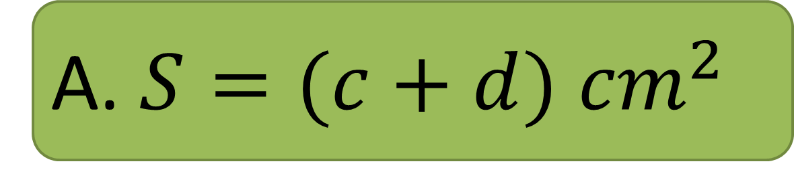
Câu 5: Diện tích hình thoi có độ dài hai đường chéo là $c cm$ và $d cm$?
A. $S=(c+d) {cm}^{2}$
B. $S=\frac{1}{2}c.d {cm}^{2}$
C. $S=c.d {cm}^{2}$
D. $S=2cd {cm}^{2}$

Slide 6









Trường thcs Cẩm Thịnh – Lớp 7A3
Tiết 70: Đa thức một biến. Nghiệm của đa thức một biến

Slide 7





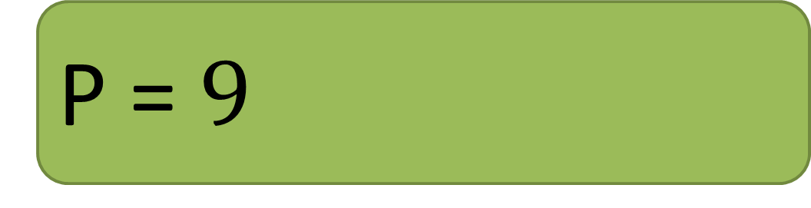

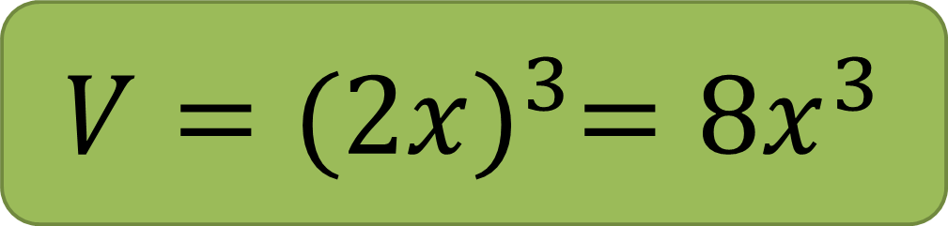
Hoạt động 1:
P = $9$
Viết biểu thức biểu thị:
Diện tích của hình vuông có độ dài cạnh là $x$ cm
Thể tích của hình lập phương có độ dài cạnh là $2x$ cm
Các biểu thức trên có dạng thế nào ?
$$V={(2x)}^{3}=8x^{3}$$
I. Đơn thức một biến. Đa thức một biến
Định nghĩa:
Đơn thức một biến là biểu thức đại số chỉ gồm ………….. hoặc tích của một số với ……………. có số mũ nguyên dương của………. đó
một số
lũy thừa
biến

Slide 8
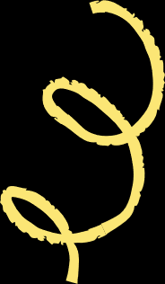


CHÚ Ý
Gọi là phần hệ số
1.Đơn thức một biến có dạng
Gọi là phần biến
2.Số thực có phần biến là và biến số mũ 0
Xác định phần hệ số và phần biến trong các đơn thức một biến sau:
Đơn thức một biến
Phần hệ số
Phần biến
Biến mũ 0
( chẳng hạn ${6x}^{0}=6.1=6)$

Slide 9




Hoạt động 2:
Viết biểu thức biểu thị
Quãng đường ô tô đi được trong thời gian $x(h)$, nếu vận tốc của ô tô là $60 km/h$
Tổng diện tích của các hình: hình vuông có độ dài cạnh là $2x cm$; hình chữ nhật có các kích thước là $3 cm$ và $x cm$; hình thoi có độ dài hai đường chéo là $4 cm$ và $8 cm$.
b. Các biểu thức trên có bao nhiêu biến? Mỗi số hạng xuất hiện trong biểu thức có dạng như thế nào ?

Slide 10
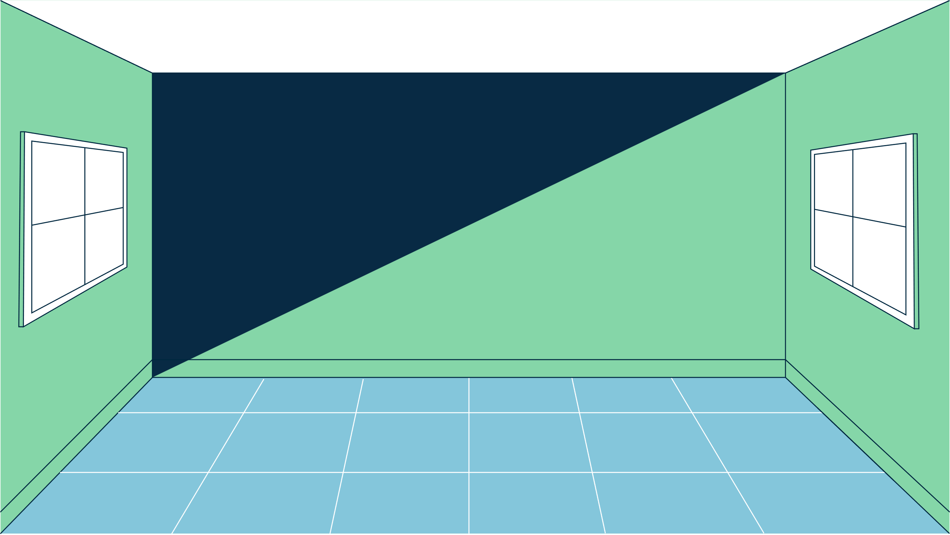
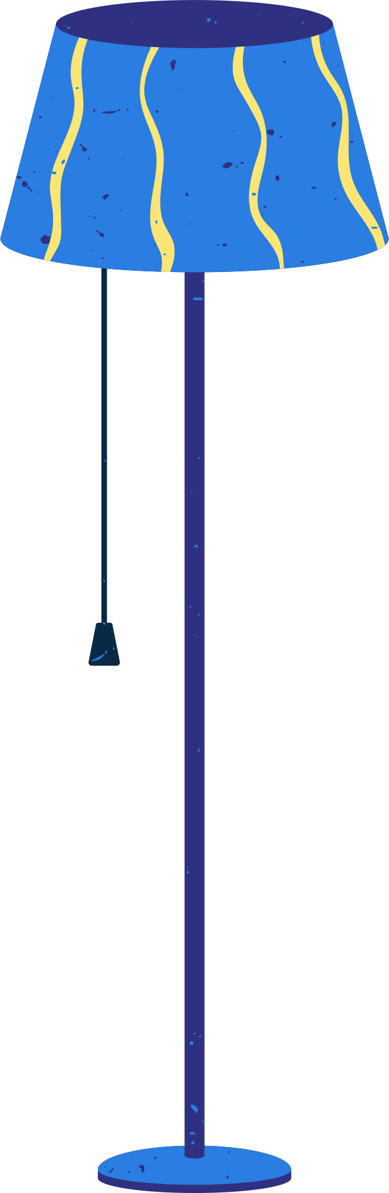








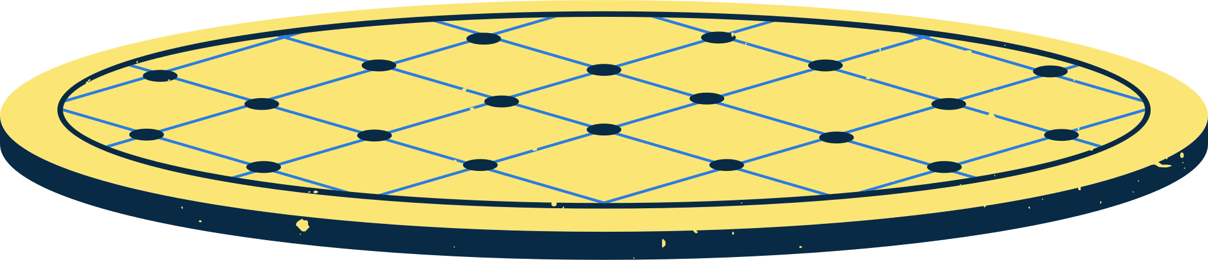



Định nghĩa: Đa thức một biến là tổng của những đơn thức của cùng một biến.
$${\frac{1}{2}x}^{3}−3$$
VD: ${\frac{1}{2}x}^{3}+3$
$y^{2}+2y+\frac{3}{4}$
$$y^{2}+2x+\frac{3}{4}$$

Slide 11



Mỗi số được coi là một đa thức một biến.
Số 0 được gọi là đa thức không.
Mỗi đơn thức được coi là một đa thức.
Chú ý
VD: $7$ là đa thức một biến
$2x$ là đa thức một biến
Người ta thường sử dụng các chữ cái in hoa để kí hiệu đa thức.
VD: $P\left(x\right)=2x+5$
$Q\left(y\right)=y^{2}−4y+1$

Slide 12





Ví dụ 1: Biểu thức nào sau đây là đa thức một biến
Luyện tập 1: Biểu thức nào sau đây là đa thức một biến
$$a) 0 \\ b) 5x^{2}−\frac{3}{2}x−2 \\ c) \frac{3}{x}+1$$
$$a) x^{2}+9 \\ b) \frac{2}{x^{2}}+2x+1 \\ c) 3x+\frac{2}{5}y$$

Slide 13

Hoạt động 3:
Cho hai đơn thức cùng biến $x$ là $2x^{2}$ và $3x^{2}$
So sánh số mũ của biến $x$ trong hai đơn thức trên.
Thực hiện phép cộng $2x^{2}+3x^{2}$
So sánh kết quả của hai phép tính
$2x^{2}+3x^{2}$ và $(2+3)x^{2}$
II. Cộng, trừ đơn thức có cùng số mũ của biến.
Quy tắc:
Để cộng (hay trừ) hai đơn thức cùng phần biến, ta cộng (hay trừ) phần hệ số và giữ nguyên phần biến.

Slide 14

Ví dụ 2: Thực hiện các phép tính sau:
$$a) 9x+7x$$
$$b) 5x^{3}−x^{3}$$

Slide 15
Để cộng ( hoặc trừ) hai đơn thức cùng phần biến ta có thể làm như sau:
Bước 1: Nhóm các hệ số các đơn thức cùng chung phần biến.
Bước 2: Thực hiện cộng ( hoặc trừ) phần hệ số, giữ nguyên phần biến.

Slide 16

Luyện tập 2: Thực hiện mỗi phép tính sau:
$$a) x^{2}+\frac{1}{4}x^{2}−5x^{2}$$
$$b) y^{4}+6y^{4}−\frac{2}{5}y^{4}$$

Slide 17

Tổng kết
Tiết 1: - Đơn thức một biến
- Đa thức một biến
- Cộng, trừ đơn thức một biến
Tiết 2: -Thu gọn, sắp xếp đa thức một biến.
- Bậc của đa thức một biến.

